Slide 1
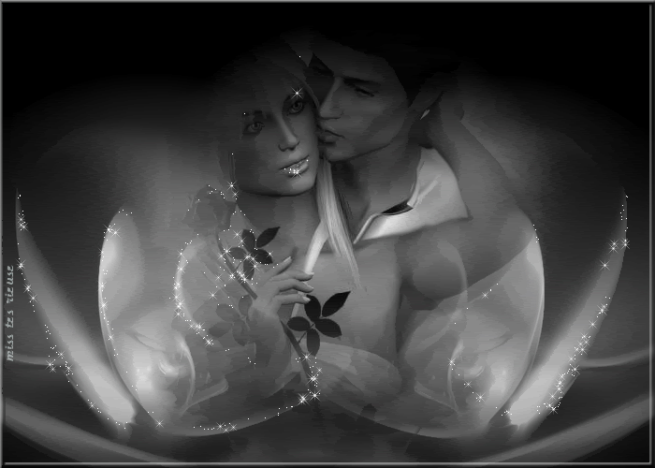

DEJA QUE
SALGA LA LUNA

Slide 2
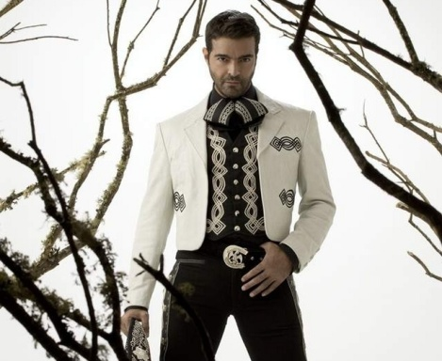

Slide 3
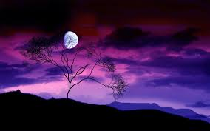
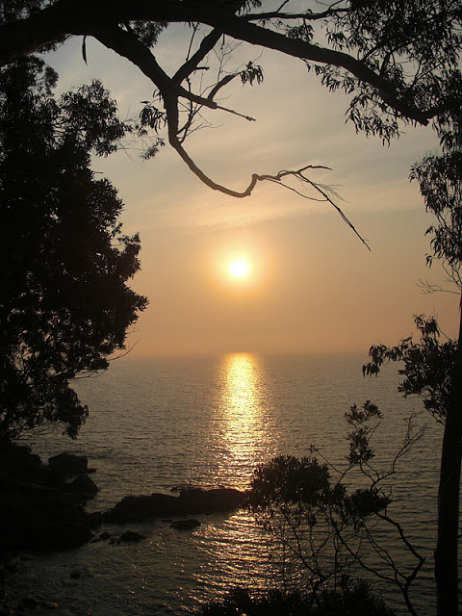
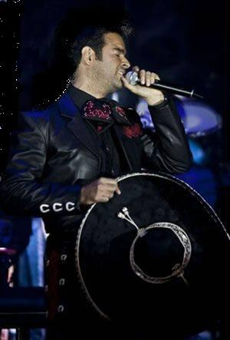
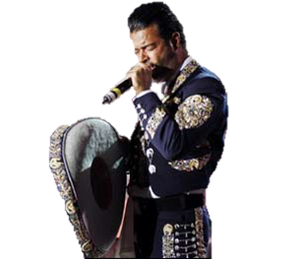
Deja que salga la luna
Deja que se meta el sol

Slide 4
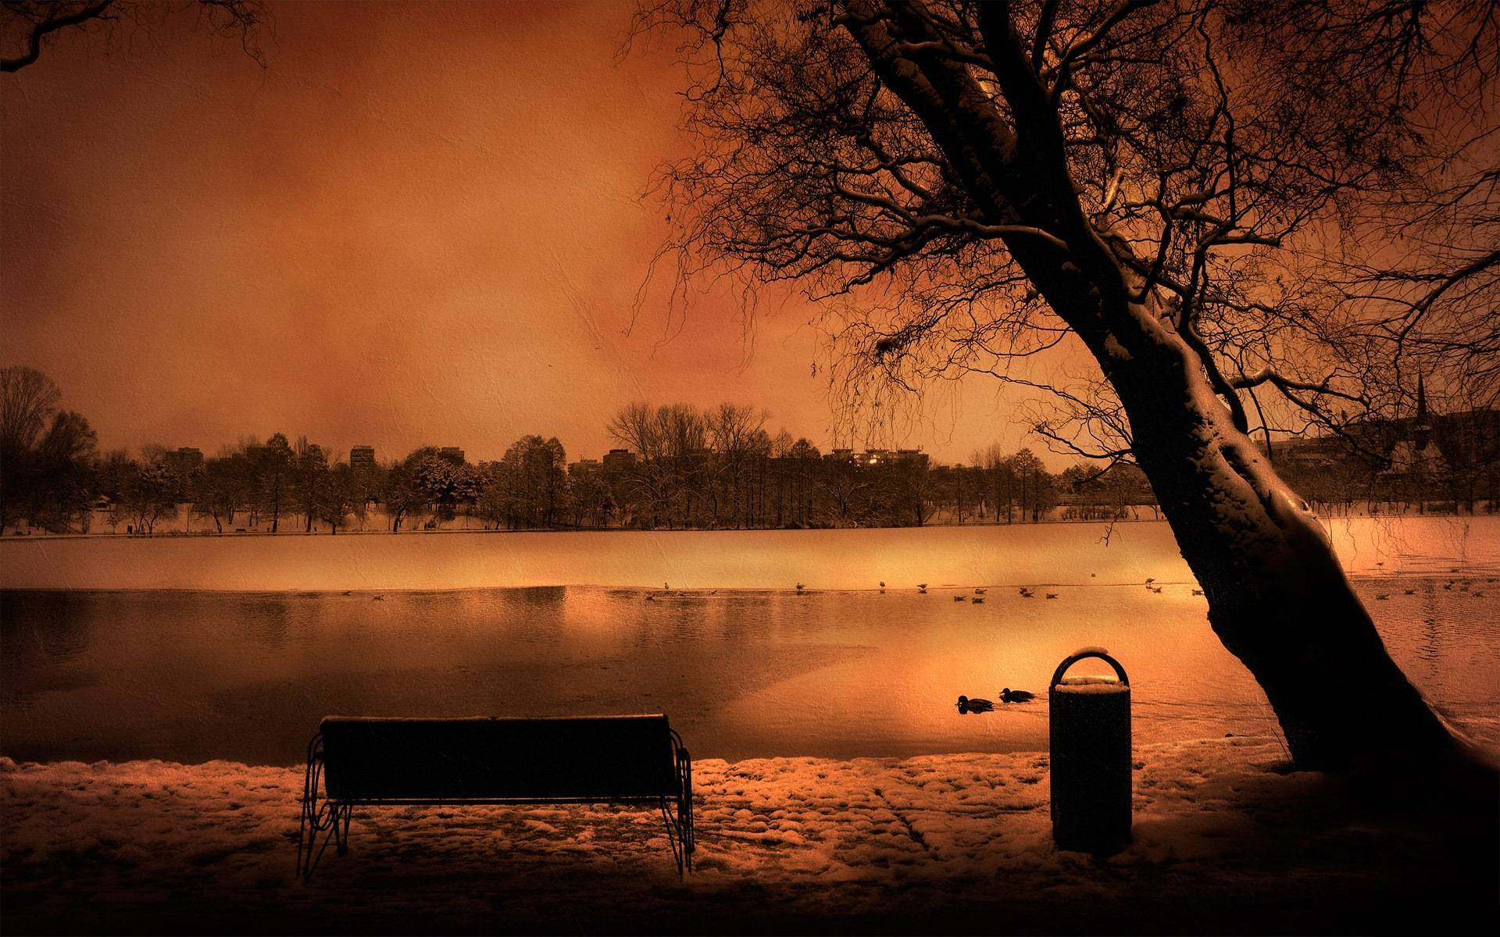
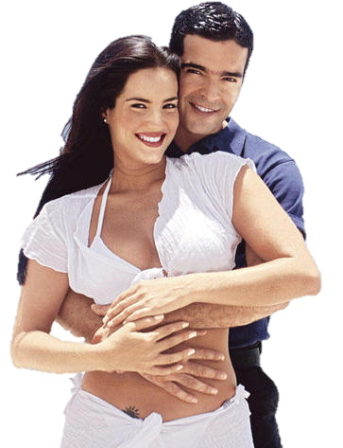
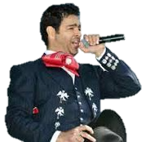
Deja que caiga la noche
pa que empiece nuestro amor

Slide 5
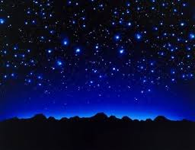
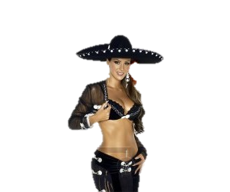
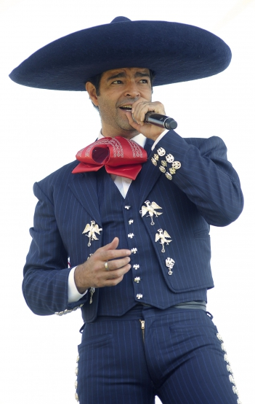

Deja que las estrellitas
me llenen de inspiración¨

Slide 6
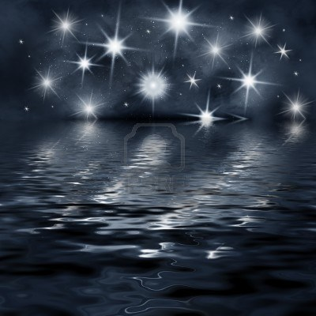
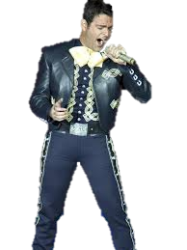
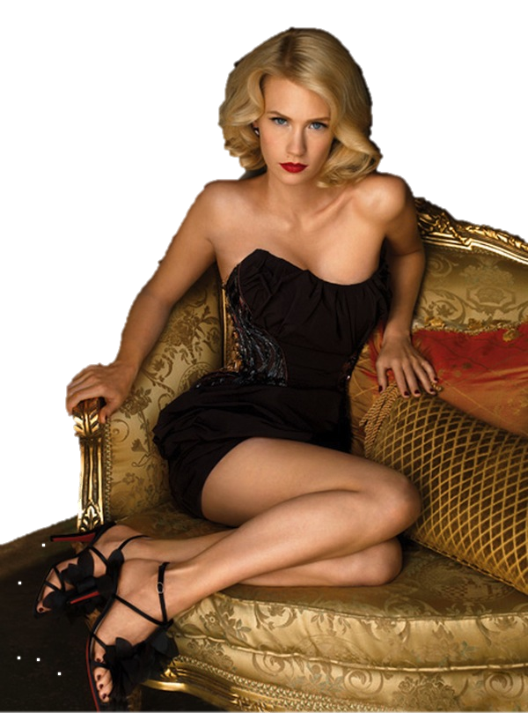
Para decirte cositas
muy bonitas corazón

Slide 7
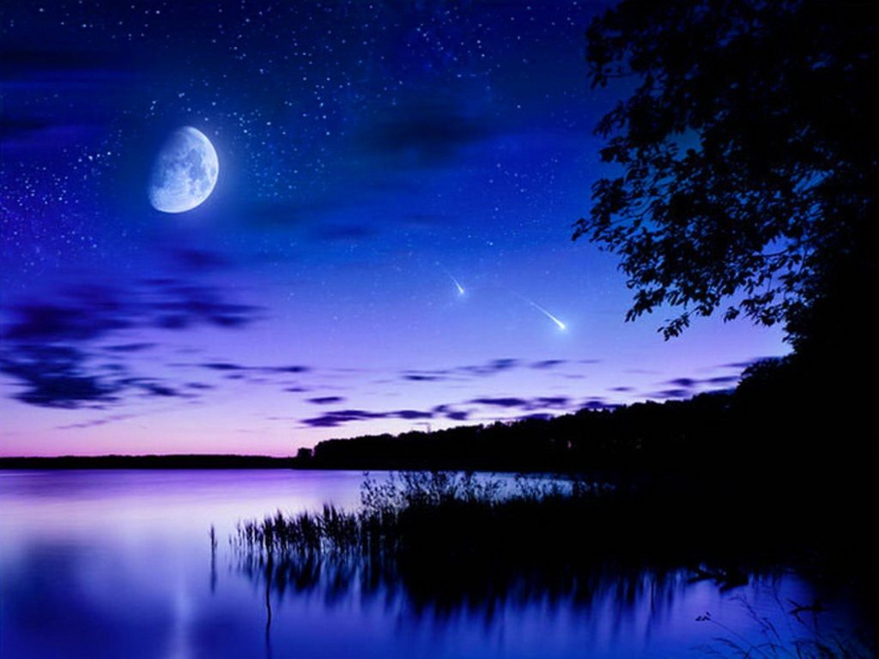

Yo se que no hay en el mundo
amor como el que me das .
y se que noche con noche
va creciendo mas y maaaasssssss

Slide 8
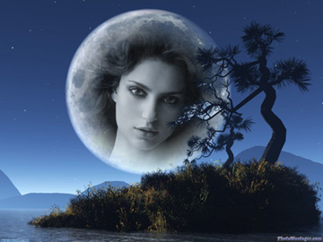
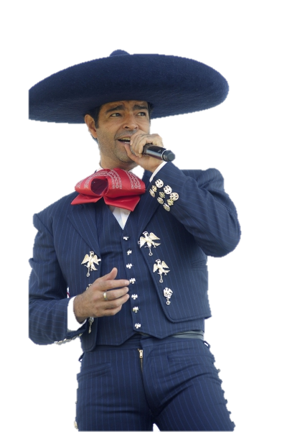
y se que noche con nocheeeeeeeeee
va creciendoooooooooooooooo
mas y maaaaaaaaaaaaaaaaas

Slide 9
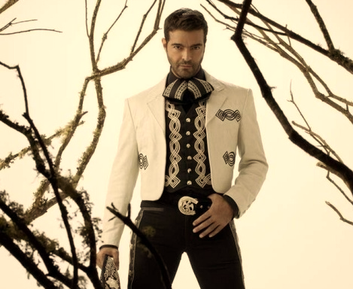

Slide 10
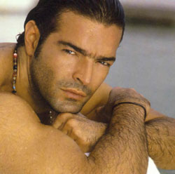

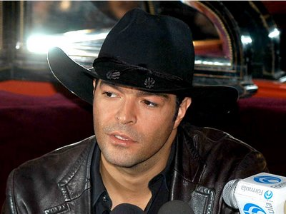
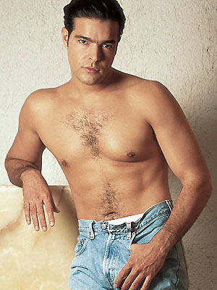
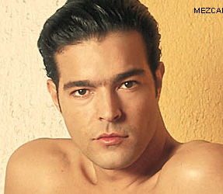

Slide 11
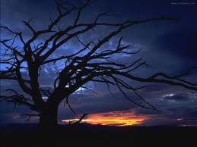
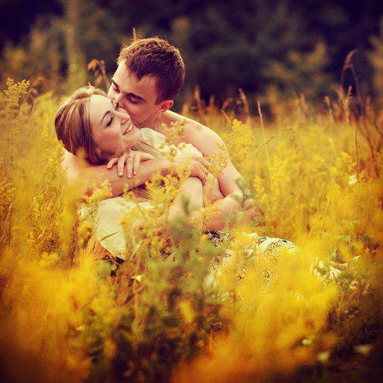
Cuando estoy entre tus brazos
siempre me pregunto yo …
cuanto me debía el destino
que contigo me pago

Slide 12

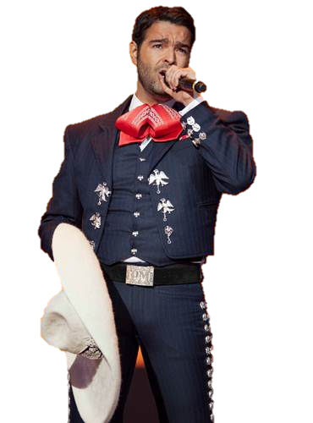
por eso es que ya mi vida
toda te la entrego a ti
tu que me diste un beso
lo que nunca te pedí

Slide 13
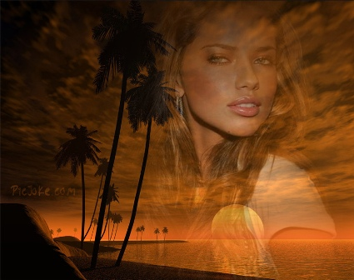
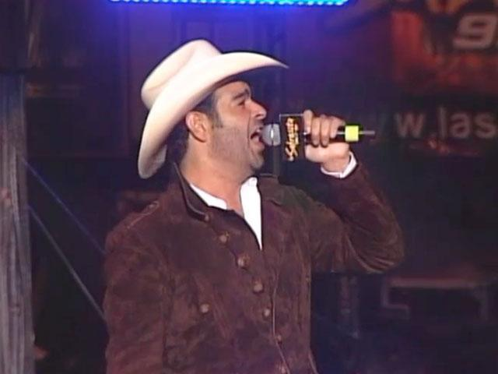
yo se que no hay en el mundo
amor como el que me das
y se que noche con noche va creciendo más y maaaaasssssss

Slide 14
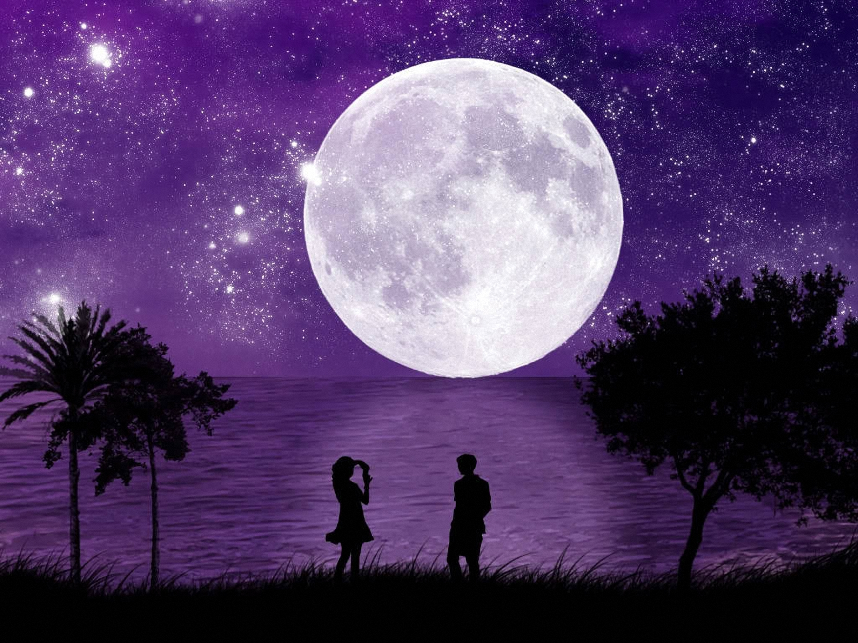
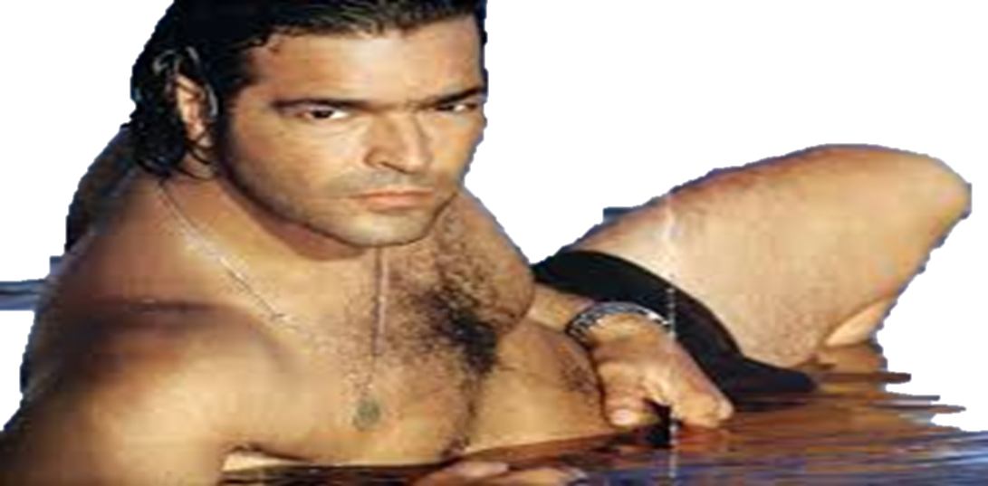
Y se que noche con nocheeeee
va creciendoooooooo más y
maaaassssss

Slide 15
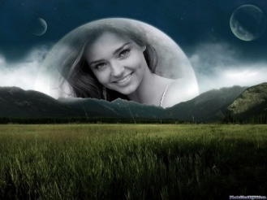
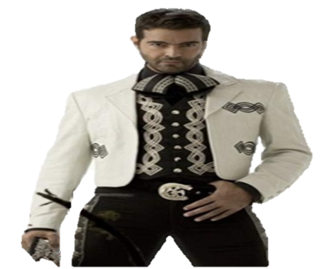
Deja que salgaaaaaaaaa la luuuuuuuuuuuuunaaaaaaaaaa

Slide 16


Diseño: Amore
Tema: Deja Que Salga la Luna
Pablo Montero

Slide 17



Accede a la sección que desees desde aquí:
Propia Creación
De la Red
Dedicatorias | Fechas Especiales | Graciosos
Historia y Arte | Lugares | Musicales
Naturaleza y Ciencias | Política | Reflexión
Religiosos | Románticos | Salud
Dedicatorias | Fechas Especiales | Graciosos
Historia y Arte | Lugares | Musicales
Naturaleza y Ciencias | Política | Reflexión
Religiosos | Románticos | Salud
Si deseas recibir pps periódicamente en tu correo electrónico subscríbete aquí:

